Slide 1
Семейная реликвия История реликвии моей семьи
Муниципальное образовательное учреждение
«Беломорская общеобразовательная школа №3»
Информационно-исследовательский проект
Автор:
Голубенко Виктория, ученица 3 класса «Б» МОУ «Беломорская СОШ № 3»
Руководитель Торопова Т.В.

Slide 2
Мы — куклы. Берите. И в дом свой несите. И пусть на столе, на стене, на диване Мы вам улыбнемся, когда захотите И, может, теплее кому-нибудь станет.
А если кому-то однажды взгрустнется, Откройте нам то, что гнетет вашу душу. И кукла поймет, и щекой к вам прижмется, И, может быть, круг ваш печальный разрушит.
Но не обижайте, в нас спрятана сказка…
Галина Браиловская
https://www.inpearls.ru/

Slide 3
Цель : история появления куклы-пупса
Задачи исследования.
узнать о времени и месте изготовления таких кукол по заводскому клейму, стоящему на игрушке;
установить особенности жизни людей того времени;
собрать информацию о появлении куклы в нашей семье
Гипотеза: – игрушка может рассказать интересные факты об особенностях жизни людей того времени, когда она была изготовлена.
Объект исследования – кукла-пупс.
Предмет исследования – особенности жизни людей времени изготовления этой игрушки.
Методы: интервью, поиск информации и ёё анализ, эскурсия

Slide 4
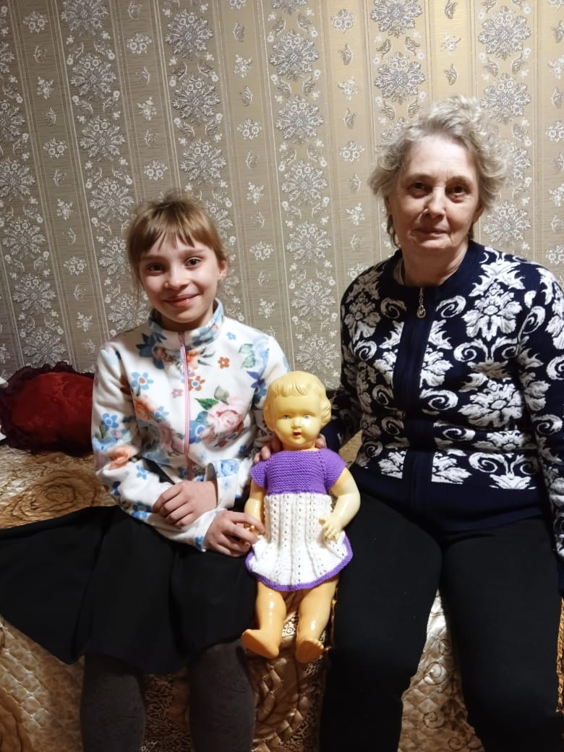
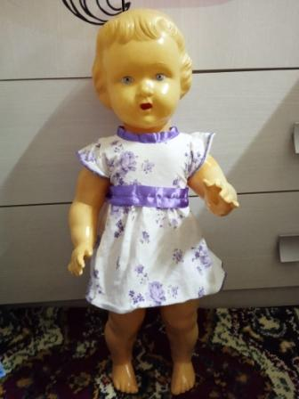
Кукла пупс целлулоидная. Рост 50 см
Моя бабушка Божкова Евгения Анатольевна

Slide 5
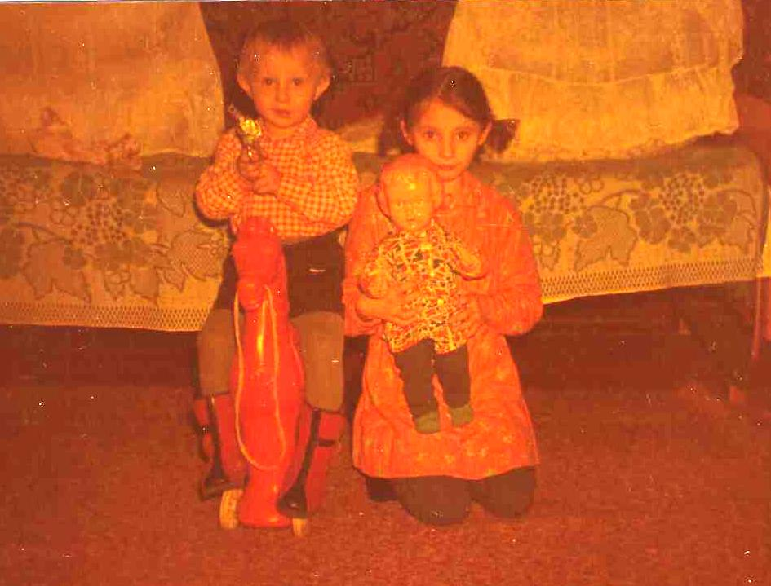
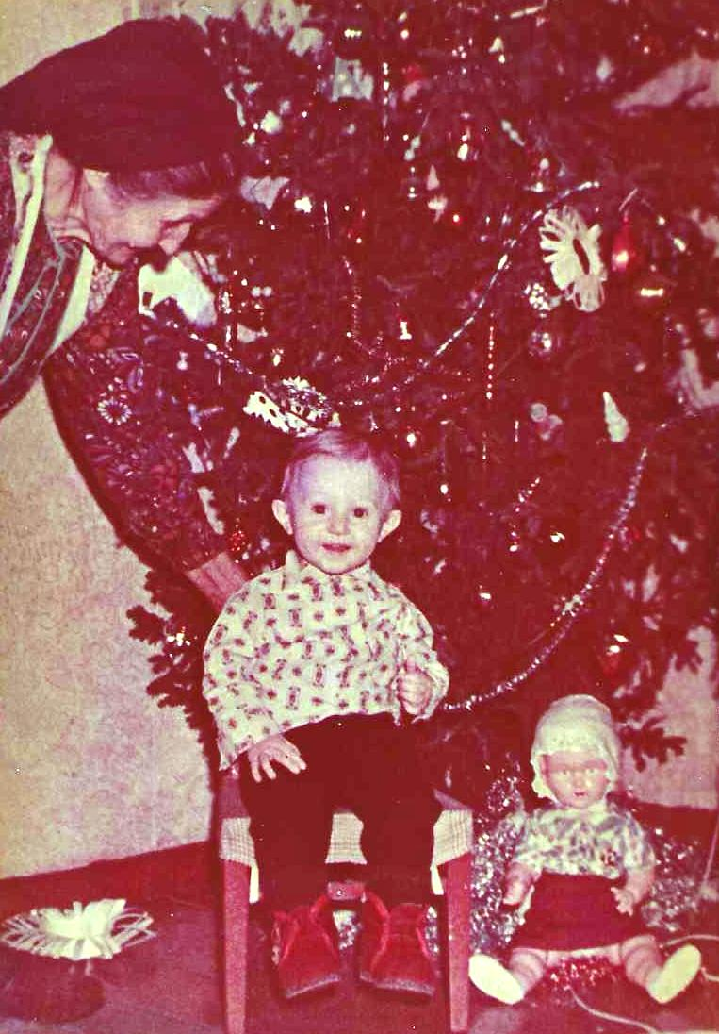
На фото моя мама Божкова Юлия Игоревна с братом Сергеем
На фото моя прабабушка Шадрина Прасковья Алексеевна с внуком Сергеем. Фото 1984 г.

Slide 6
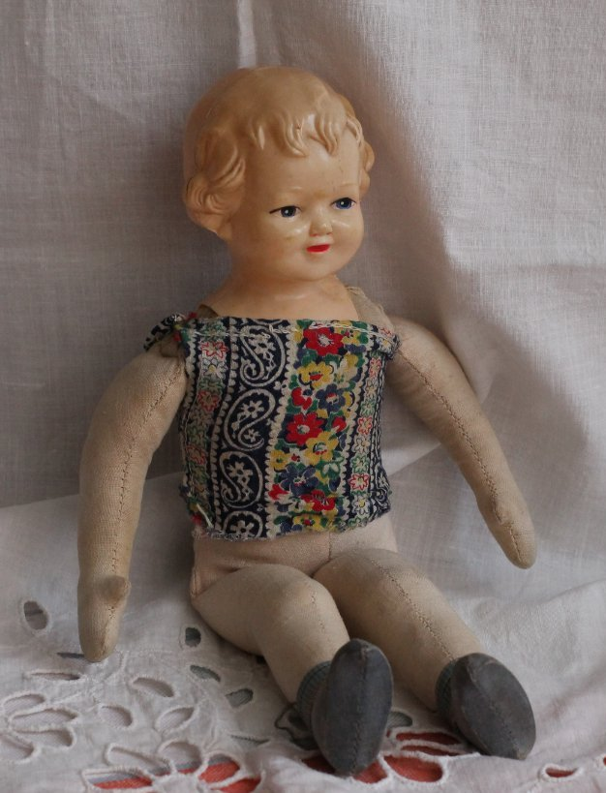
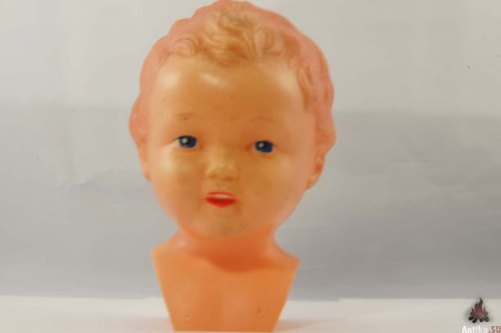
Иногда продавались куклы не целиком, а отдельно головы с плечиками – бюсты. Их пришивали к тряпичному телу, и таким образом пупс был мягконабивной. Люди, у которых не было хорошего достатка, могли купить только голову куклы, а нижнюю часть сшить самостоятельно.

Slide 7
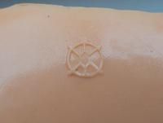
Клеймо на спине куклы
Это клеймо завода «Красный боевик» или «Котовский завод пластмасс».
Завод был построен еще в 1915 году как предприятие оборонного назначения по указу Николая II

Slide 8
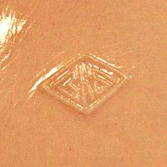
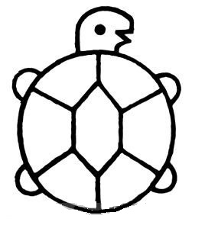
Игрушки какое-то время клеймили знаменитым ромбом с тремя буквами ЗКБ (Завод Красный Боевик)
Логотип завода и клеймо, которым клеймили игрушки

Slide 9
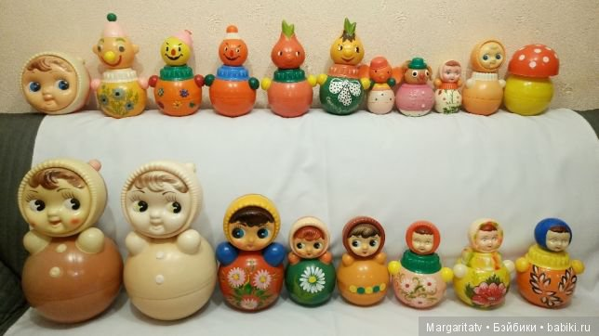
В советское время предприятие было засекречено, но широкую известность и даже славу приобрела его гражданская продукция – игрушки, в частности знаменитая кукла-неваляшка. Надо сказать, что снаряды, которые выпускал тогда завод, тоже называли «неваляшками» — из военной хитрости.

Slide 10
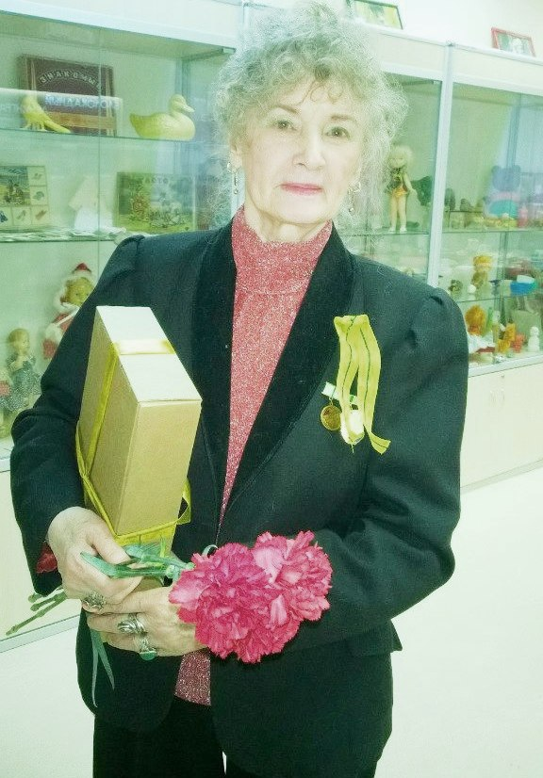
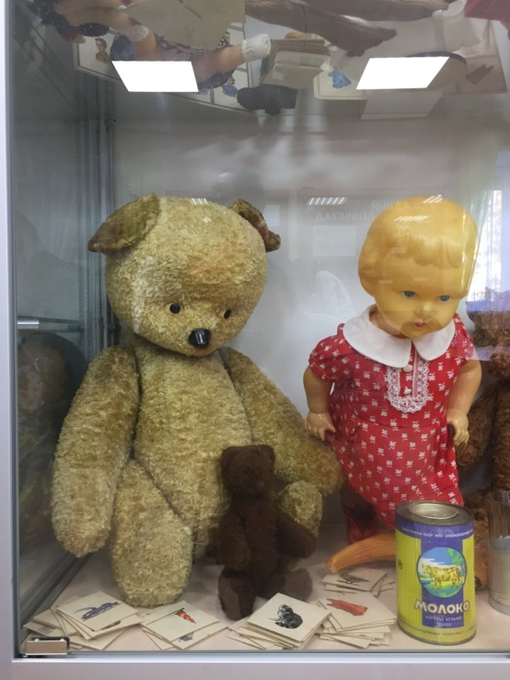
Музей Ленинградского Детства, который был открыт в 2013 году петербургской школе № 55 Петроградского района
Надежда Михайловна Мурыгина, житель блокадного Ленинграда в Музее ленинградского детства

Slide 11
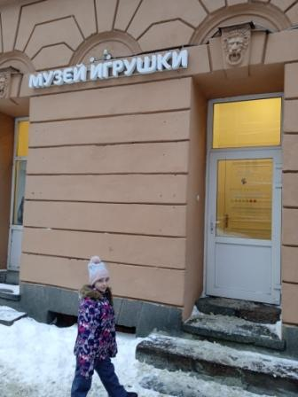
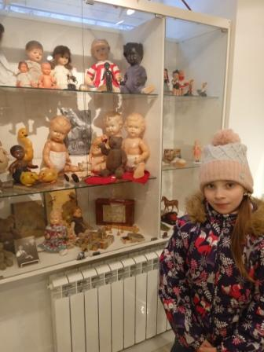
Музей игрушки. Санкт-Петербург

Slide 12
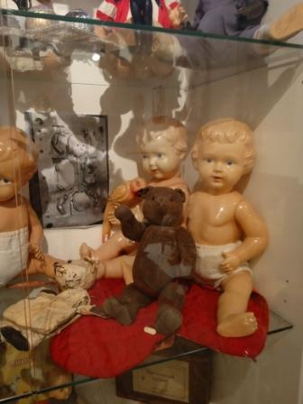
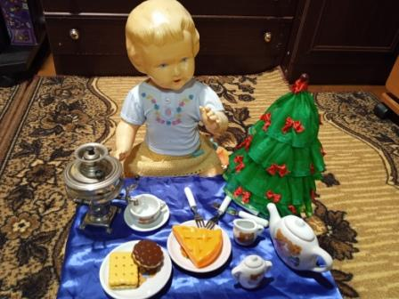

Slide 13
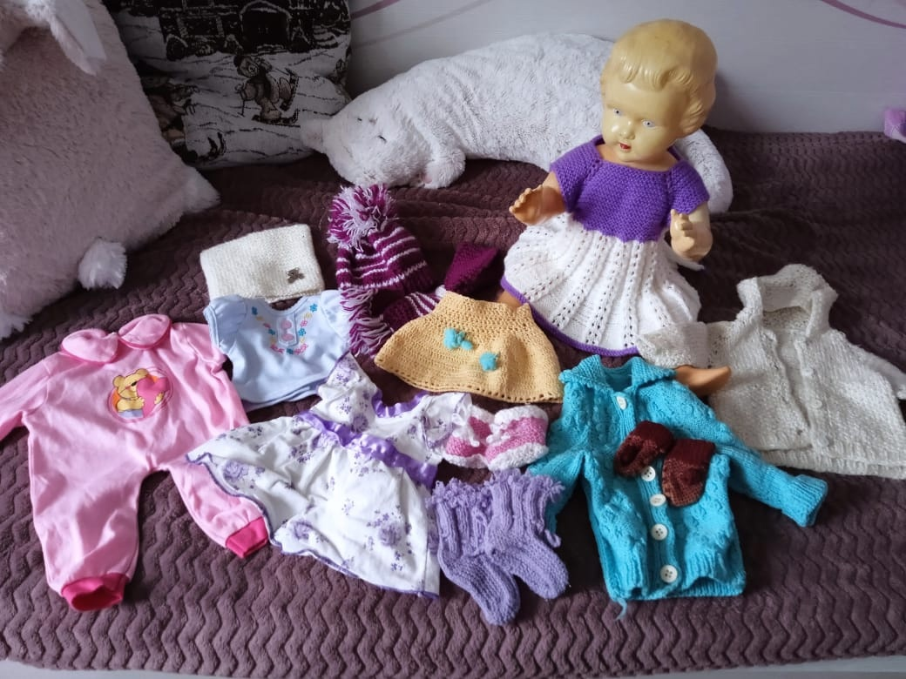
Эта кукла – реликвия нашей семьи. Я обязательно сохраню ее и передам своим детям, она перейдет уже к следующему поколению.

Slide 14
Информационные источники
Ссылки
https://www.citywalls.ru/house/comm_image102-105176.jpg?mt=1649599543&s=lnj0p7vn09h2abom6vvgfju354
https://babiki.ru/blog/sovetski-vintazg/128299.html
https://dzen.ru/media/olegeverzov/mesto-gde-jivut-hoha-i-vesnushka-a-takje-vashi-detskie-igrushki-muzei-leningradskogo-detstva-v-peterburge-6161eeaf1acf7f5d7f64781c
https://walkday.ru/rubrika/20150225-musium-toys/
Шаблон подготовила: Фуфлыгина Наталья Николаевна
зав. библиотекой ФГКОУ СКК МВД России
г. Самара, 2017

